Slide 1
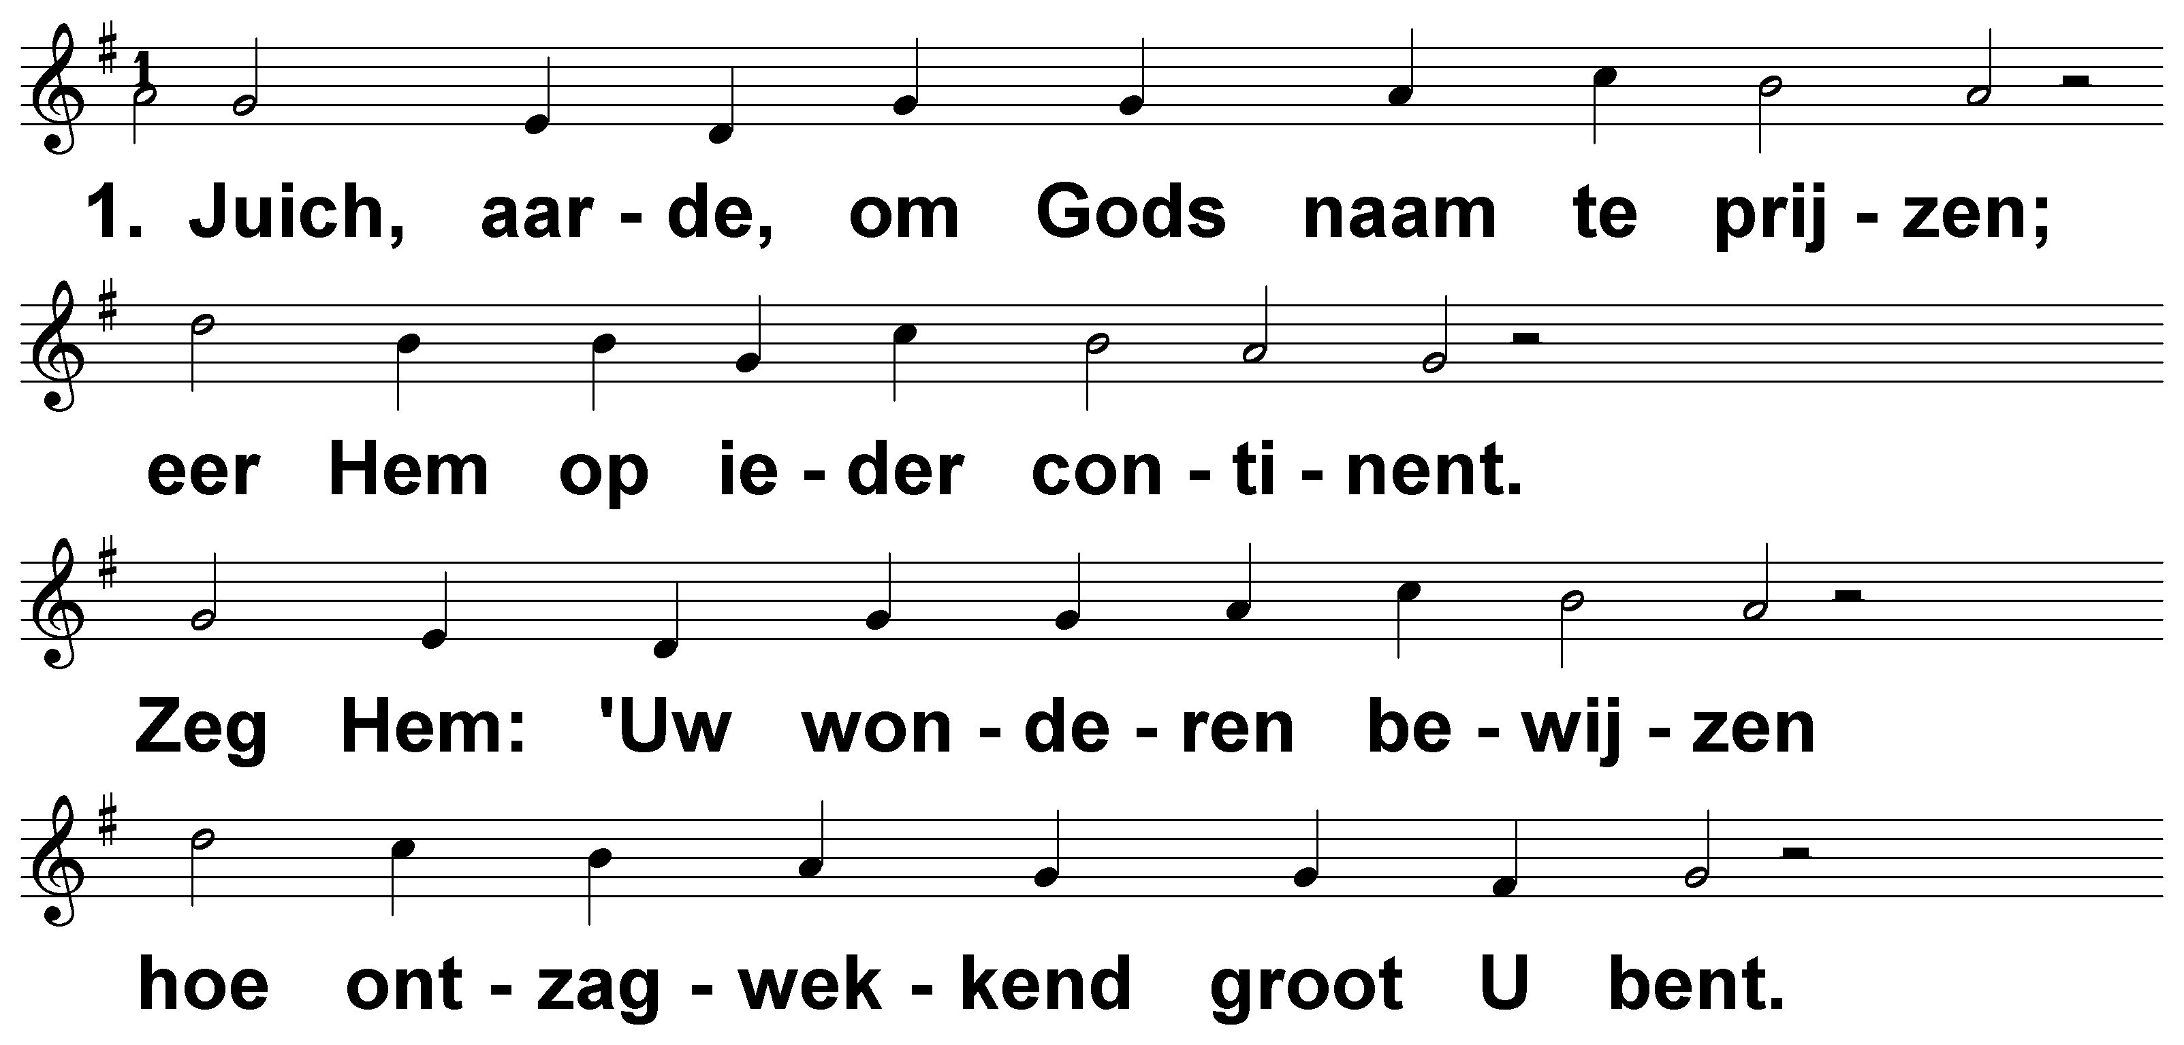
Psalm 66 (DNP) t. J.P. Kuijper; m. Straatsburg 1545 / Genève 1551

Slide 2
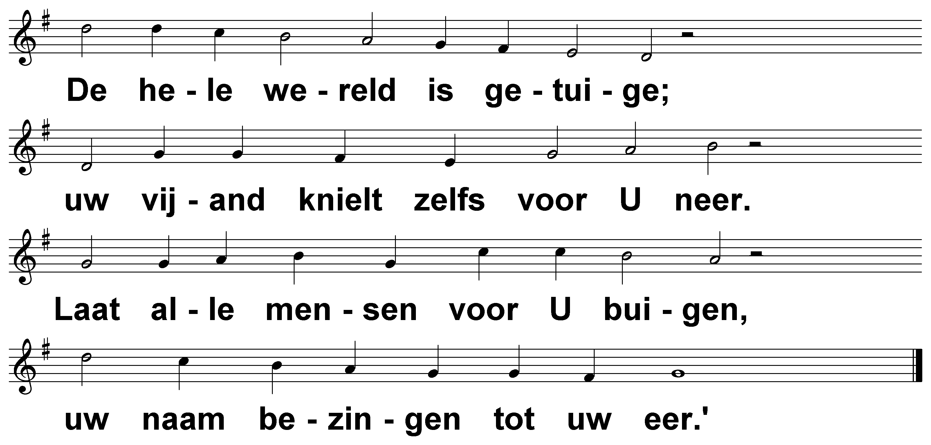
Psalm 66 (DNP) t. J.P. Kuijper; m. Straatsburg 1545 / Genève 1551

Slide 3
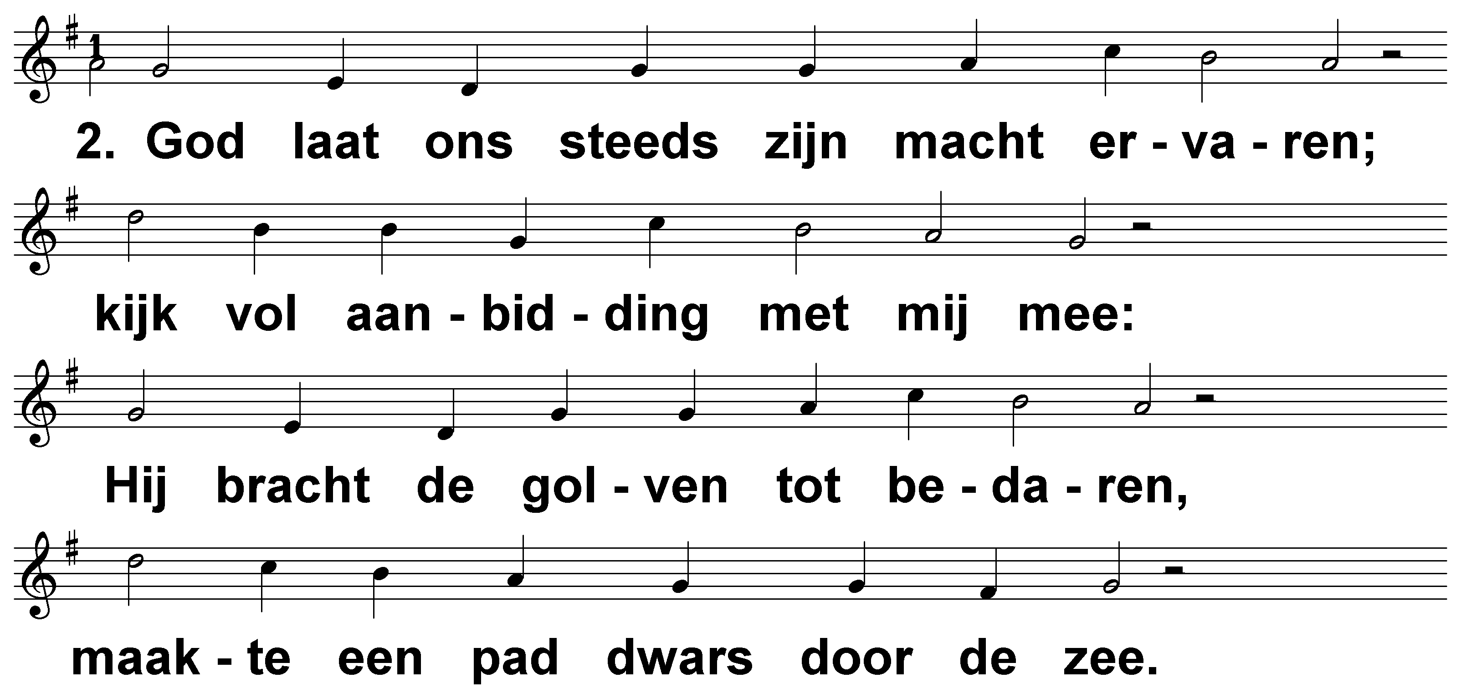
Psalm 66 (DNP) t. J.P. Kuijper; m. Straatsburg 1545 / Genève 1551

Slide 4
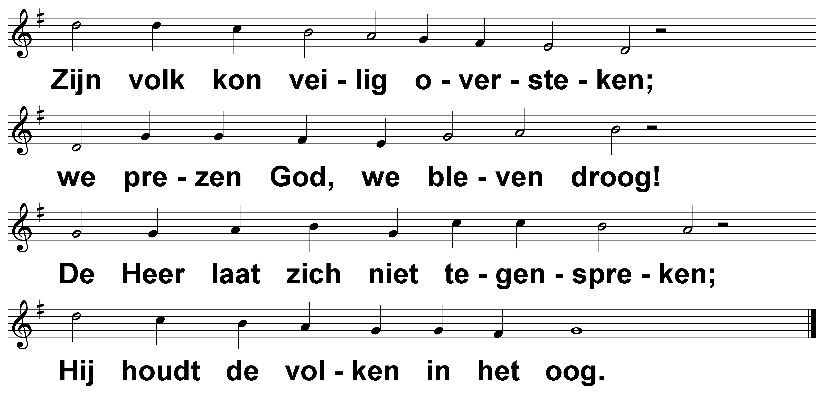
Psalm 66 (DNP) t. J.P. Kuijper; m. Straatsburg 1545 / Genève 1551

Slide 5
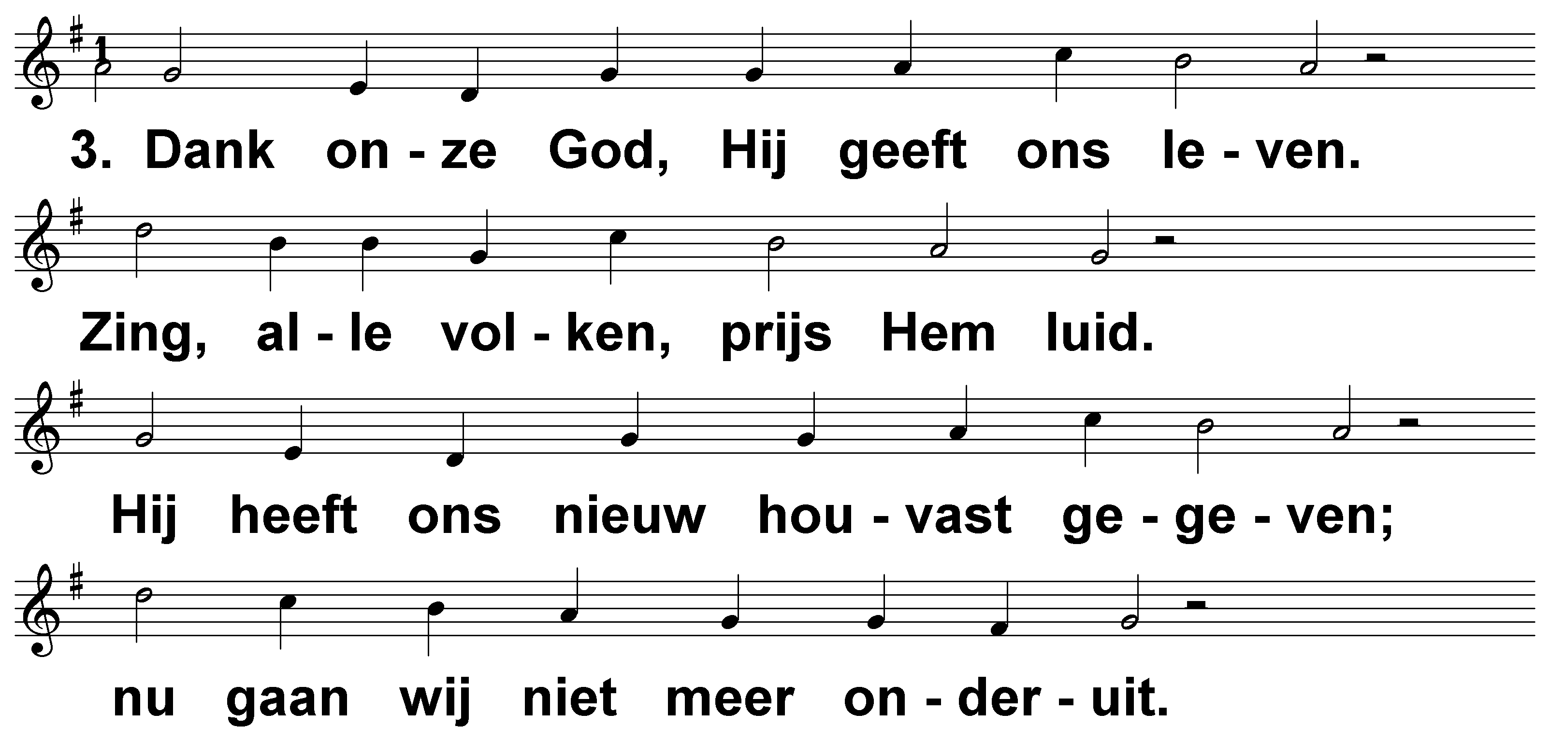
Psalm 66 (DNP) t. J.P. Kuijper; m. Straatsburg 1545 / Genève 1551

Slide 6
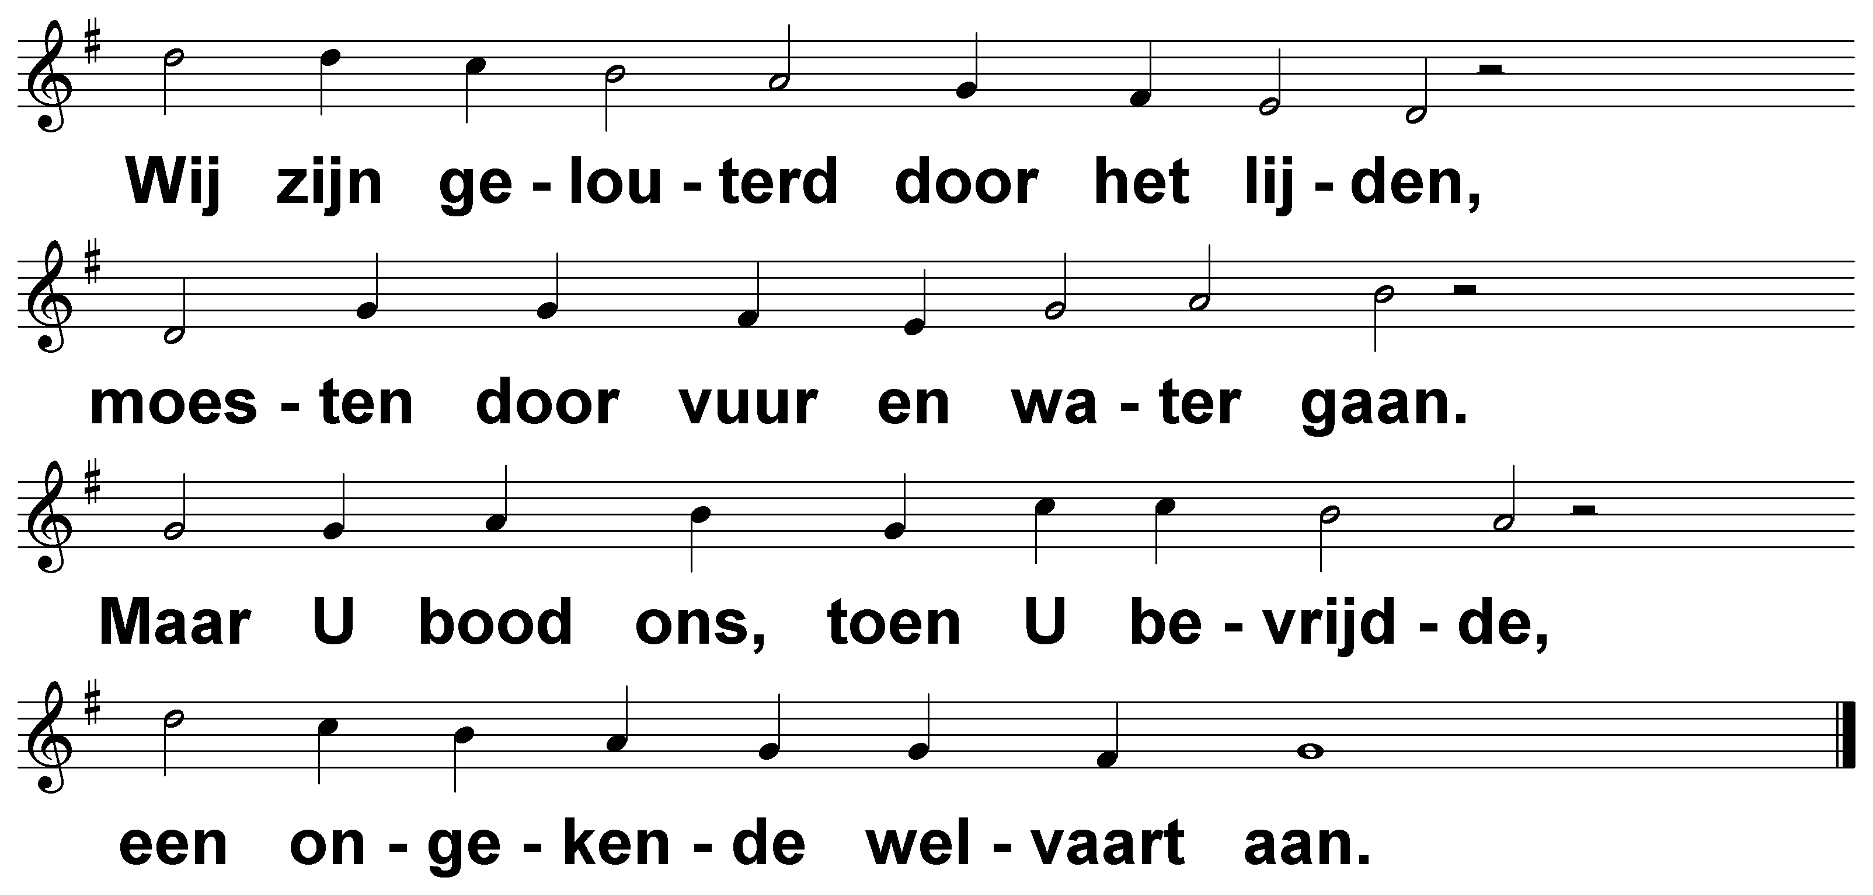
Psalm 66 (DNP) t. J.P. Kuijper; m. Straatsburg 1545 / Genève 1551

Slide 7
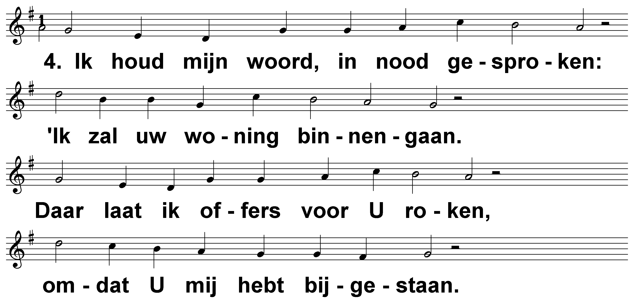
Psalm 66 (DNP) t. J.P. Kuijper; m. Straatsburg 1545 / Genève 1551

Slide 8
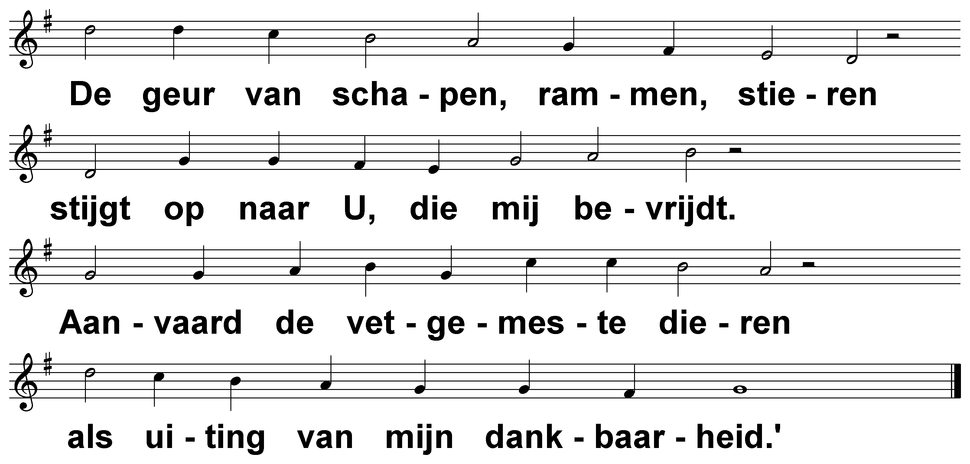
Psalm 66 (DNP) t. J.P. Kuijper; m. Straatsburg 1545 / Genève 1551

Slide 9
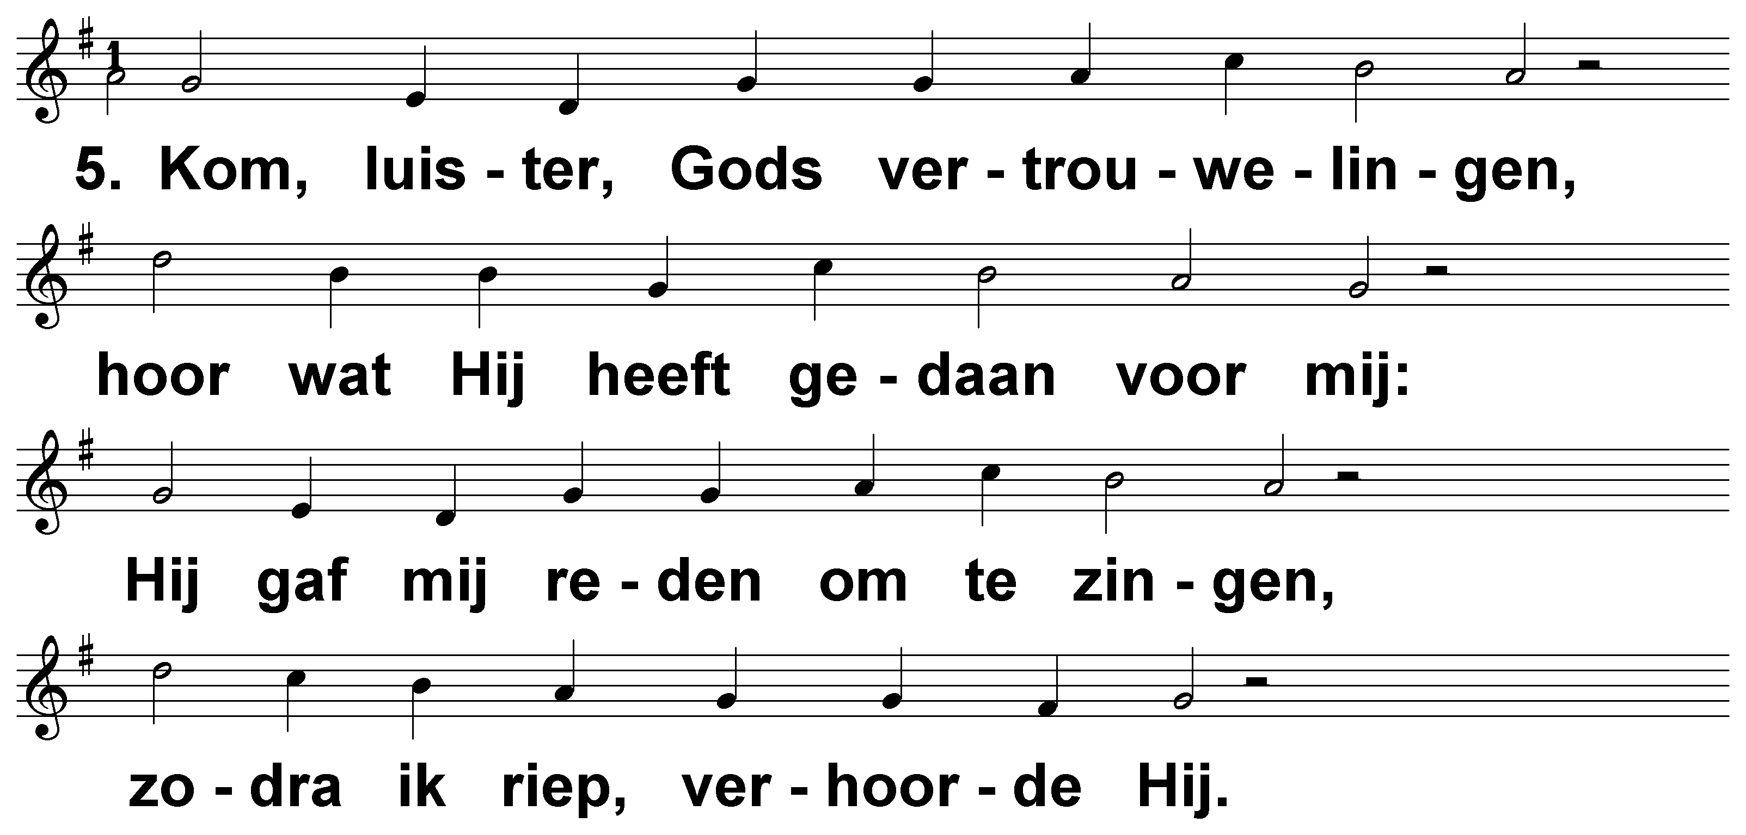
Psalm 66 (DNP) t. J.P. Kuijper; m. Straatsburg 1545 / Genève 1551

Slide 10
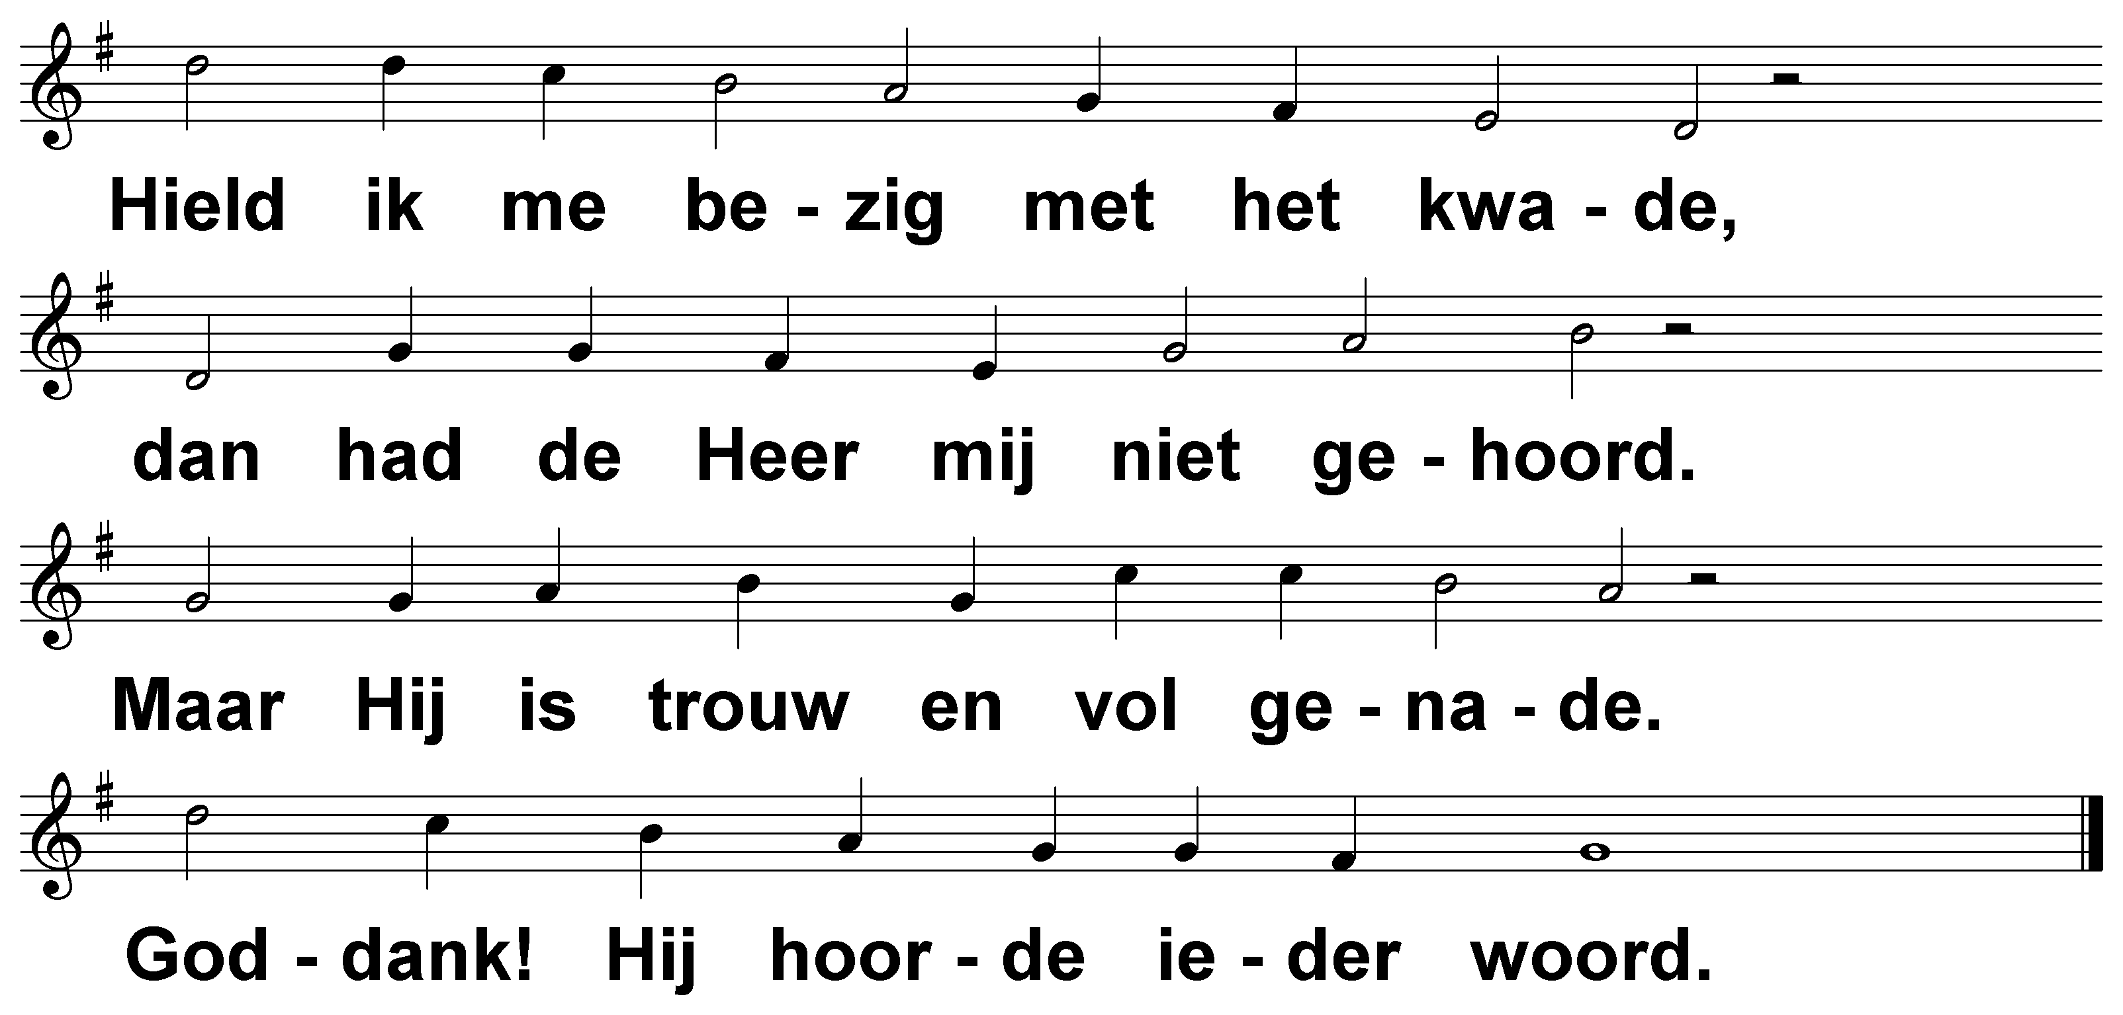
Psalm 66 (DNP) t. J.P. Kuijper; m. Straatsburg 1545 / Genève 1551

